Slide 1
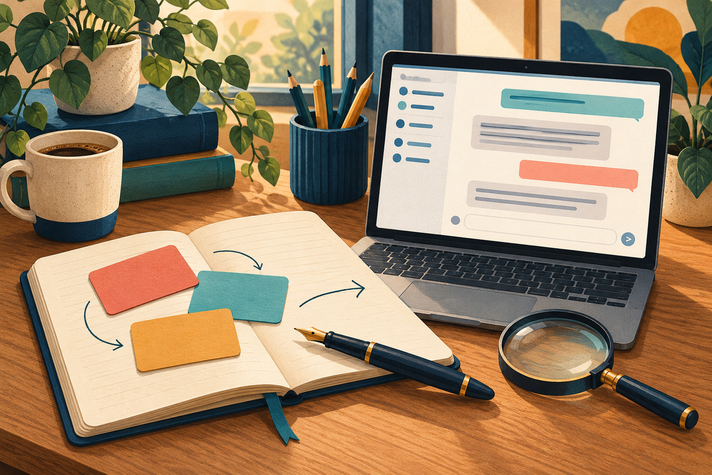
10
КОД ОПОРУ
Перевіряємо відповідь, перш ніж використати
45 хвилин
КОД ОПОРУ Урок 10 Книга: с. 52
1 / 16
Notes:
Джерело: «ШІ на практиці», українська редакція 30.10.2026, урок 10, с. 52. Сценарій L10.
CERN — The birth of the Web: https://home.cern/science/computing/the-birth-of-the-web/
ПІДГОТОВКА
Відкрийте незмінений about-me.txt з уроку 4; перевірте рядок про відео 30–45 секунд.
Підготуйте навмисно неточну чернетку з цього сценарію та порожній Блокнот для виправлення.
Перевірте доступ до навчального чату; без нього підготуйте ручний розбір того самого абзацу.
Відкрийте калькулятор і книжкове посилання CERN The birth of the Web, джерело F228.
Приготуйте схему перевірки з уроку; не використовуйте пошук нових тарифів як обов’язкову частину заняття.
Передумови: L04, L09
Уроки 30–32 є альтернативними поглибленими практикумами. Перед заняттям звірте доступний інтерфейс з офіційними джерелами книги.
Ілюстрація: наявний матеріал відповідного розділу книги.

Slide 2
Результат заняття
Знайдете вигадані факти в чернетці.
Перевірите текст за нотаткою, числа — на калькуляторі, дату — за джерелом.
Збережете перевірене знайомство в checked-intro.txt.
КОД ОПОРУ Урок 10 Книга: с. 52
2 / 16
Notes:
Джерело: «ШІ на практиці», українська редакція 30.10.2026, урок 10, с. 52. Сценарій L10.
CERN — The birth of the Web: https://home.cern/science/computing/the-birth-of-the-web/
ПОВНІ РЕЗУЛЬТАТИ ЗА СЦЕНАРІЄМ
Знайти в зв’язній чернетці непідтверджені та суперечливі твердження.
Перевірити різні твердження відповідними способами: за нотаткою, калькулятором і першоджерелом.
Зберегти checked-intro.txt із перевіреним представленням Олени до 40 слів.

Slide 3
Чернетка з навчальними помилками
Олена — досвідчена дизайнерка, яка вже запустила сайт і застосунок «Мій день». Її наступний проєкт — 60-секундний ролик про впорядкування столу.
Повний запит: L10_prompts.txt
КОД ОПОРУ Урок 10 Книга: с. 52 0–5 хв
3 / 16
Notes:
Джерело: «ШІ на практиці», українська редакція 30.10.2026, урок 10, с. 52. Сценарій L10.
CERN — The birth of the Web: https://home.cern/science/computing/the-birth-of-the-web/
Це навмисно неточний навчальний абзац. Спочатку прочитайте його без підказки про конкретні помилки, потім відкрийте about-me.txt.
ЕТАП 1. 0–5 хв. Переконливе речення ще не доказ
СЛОВА ВИКЛАДАЧА
Прочитайте цей абзац так, ніби збираєтеся поставити його на сторінку Олени. Він зв’язний і впевнений, але саме зараз потрібно перевірити факти. Ми відокремимо якість мови від правдивості тверджень.
ПОКАЗ НА ЕКРАНІ
Покажіть помилкову чернетку й about-me.txt поруч. Спочатку прочитайте тільки чернетку, потім відкрийте відповідні рядки джерела.
ДІЇ УЧНІВ
За дві хвилини кожен позначає щонайменше два сумнівні твердження. Після цього учасники порівнюють позначки в парі, посилаючись на конкретний рядок.
ПЕРЕВІРКА
Очікувані знахідки: непідтверджена професія, сайт і застосунок названі вже запущеними, тривалість відео змінена на 60 секунд.
ПОВНИЙ ЗАПИТ. Навмисно неточна чернетка
Олена — досвідчена дизайнерка, яка вже запустила сайт і застосунок «Мій день». Її наступний проєкт — 60-секундний ролик про впорядкування столу.
ОЧІКУВАНИЙ РЕЗУЛЬТАТ
Учасник знаходить непідтверджену професію, готові замість запланованих проєкти та неправильну тривалість.

Slide 4
Підстава для кожного твердження
01
Відкрийте about-me.txt поруч із чернеткою.
02
Перевірте професію, стан проєктів і тривалість відео.
03
Шукайте підтвердження в нотатці. Якщо його немає, позначте твердження.
04
Назвіть, що треба прибрати або виправити.
КОД ОПОРУ Урок 10 Книга: с. 52 0–5 хв
4 / 16
Notes:
Джерело: «ШІ на практиці», українська редакція 30.10.2026, урок 10, с. 52. Сценарій L10.
CERN — The birth of the Web: https://home.cern/science/computing/the-birth-of-the-web/
Очікуємо три проблеми: професії немає в даних; сайт і застосунок заплановані; тривалість — 30–45 секунд.

Slide 5
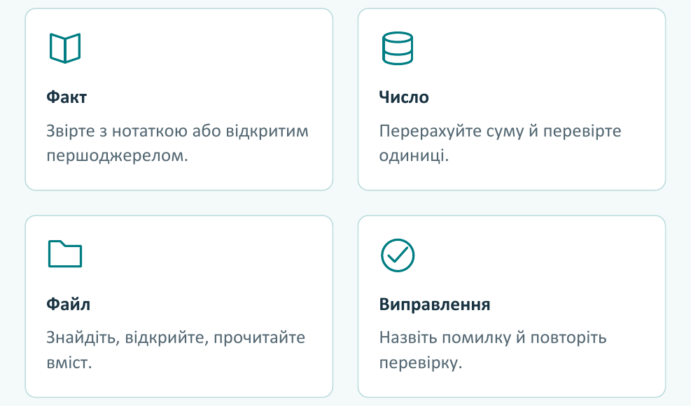
Спосіб перевірки залежить від твердження (1/2)
КОД ОПОРУ Урок 10 Книга: с. 52 5–13 хв
5 / 16
Notes:
Джерело: «ШІ на практиці», українська редакція 30.10.2026, урок 10, с. 52. Сценарій L10.
CERN — The birth of the Web: https://home.cern/science/computing/the-birth-of-the-web/
ІЛЮСТРАЦІЯ
Вибирайте доказ, який відповідає твердженню.
Фрагменти тієї самої книжкової схеми збільшено по рядах. Порядок кроків і підписи збережено.
Джерело: Книга «ШІ на практиці», українська редакція 30.10.2026, с. 53
Попросіть пояснити одну гілку схеми власним прикладом. Повторна згода чату не створює незалежного доказу.
ЕТАП 2. 5–13 хв. Чим перевіряти різні твердження
СЛОВА ВИКЛАДАЧА
Особисті дані Олени звіряємо з її вихідною нотаткою. Суму тривалостей перевіряємо обчисленням, а історичну дату — джерелом про відповідну подію. Питання до того самого чату може допомогти знайти помилку, але не створює незалежного доказу.
ПОКАЗ НА ЕКРАНІ
На дошці зіставте чотири пари: дані Олени — about-me.txt; сума — калькулятор; дата Web — CERN; створений файл — відкриття з папки.
ДІЇ УЧНІВ
Пари отримують по одному твердженню та називають спосіб перевірки. Для фрази «файл створено» пояснюють, що саме треба відкрити й порівняти.
ПЕРЕВІРКА
Прийнятна відповідь містить джерело або дію, а не лише «запитаю ШІ ще раз». Для файла потрібні правильний шлях і вміст.

Slide 6
Спосіб перевірки залежить від твердження (2/2)
КОД ОПОРУ Урок 10 Книга: с. 52 5–13 хв
6 / 16
Notes:
Джерело: «ШІ на практиці», українська редакція 30.10.2026, урок 10, с. 52. Сценарій L10.
CERN — The birth of the Web: https://home.cern/science/computing/the-birth-of-the-web/
ІЛЮСТРАЦІЯ
Вибирайте доказ, який відповідає твердженню.
Фрагменти тієї самої книжкової схеми збільшено по рядах. Порядок кроків і підписи збережено.
Джерело: Книга «ШІ на практиці», українська редакція 30.10.2026, с. 53
Попросіть пояснити одну гілку схеми власним прикладом. Повторна згода чату не створює незалежного доказу.

Slide 7
Що називають першоджерелом
Першоджерело безпосередньо повідомляє факт від автора або установи.
Для даних Олени це about-me.txt.
Для історії Web — матеріал CERN, установи, де його запропонували.
КОД ОПОРУ Урок 10 Книга: с. 52 5–13 хв
7 / 16
Notes:
Джерело: «ШІ на практиці», українська редакція 30.10.2026, урок 10, с. 52. Сценарій L10.
CERN — The birth of the Web: https://home.cern/science/computing/the-birth-of-the-web/
Для твердження про файл попросіть назвати і місце, і зміст, який очікують побачити.

Slide 8
Запит на звірку текстів
Звір чернетку з вихідними даними. Спочатку назви непідтверджені або суперечливі твердження. Потім дай виправлений текст до 40 слів. Не додавай нових фактів.
Чернетка:
[вставляю текст]
Вихідні дані:
[вставляю about-me.txt]
Замініть підказки повною чернеткою та всім текстом about-me.txt перед надсиланням.
Повний запит: L10_prompts.txt
КОД ОПОРУ Урок 10 Книга: с. 52 13–23 хв
8 / 16
Notes:
Джерело: «ШІ на практиці», українська редакція 30.10.2026, урок 10, с. 52. Сценарій L10.
CERN — The birth of the Web: https://home.cern/science/computing/the-birth-of-the-web/
Квадратні дужки позначають місця вставлення. Вони не повинні залишитися замість матеріалу у відправленому повідомленні.
ЕТАП 3. 13–23 хв. Звірка чернетки в чаті
СЛОВА ВИКЛАДАЧА
Дамо чату обидва матеріали: помилковий абзац і справжні дані. Спочатку попросимо перелік проблем, потім виправлення. Перед надсиланням замінимо позначки в запиті реальним текстом, щоб модель не отримала порожніх посилань на файли.
ПОКАЗ НА ЕКРАНІ
Вставте запит перевірки. Після «Чернетка:» додайте помилковий абзац, а після «Вихідні дані:» — весь about-me.txt через Ctrl+A, Ctrl+C та Ctrl+V. Видаліть квадратні підказки й надішліть.
ДІЇ УЧНІВ
Учасники отримують відповідь та звіряють список проблем зі своїми позначками. Якщо модель пропустила одну помилку, називають її конкретно й повторно перевіряють виправлений текст.
ПЕРЕВІРКА
Виправлення до 40 слів не додає професії, зберігає наміри та правильну тривалість, якщо згадує її. Кожен факт має опору у вихідних даних.
ПОВНИЙ ЗАПИТ. Запит перевірки
Звір чернетку з вихідними даними. Спочатку назви непідтверджені або суперечливі твердження. Потім дай виправлений текст до 40 слів. Не додавай нових фактів.
Чернетка:
[вставляю текст]
Вихідні дані:
[вставляю about-me.txt]
ОЧІКУВАНИЙ РЕЗУЛЬТАТ
Квадратні підказки замінені повною чернеткою та даними; відповідь називає проблеми й пропонує достовірне виправлення.

Slide 9
Перевірка виправленого абзацу
01
У тексті до 40 слів.
02
Професія та готові досягнення не вигадані.
03
Проєкти залишаються планами.
04
Згадана тривалість відповідає 30–45 секундам.
КОД ОПОРУ Урок 10 Книга: с. 52 13–23 хв
9 / 16
Notes:
Джерело: «ШІ на практиці», українська редакція 30.10.2026, урок 10, с. 52. Сценарій L10.
CERN — The birth of the Web: https://home.cern/science/computing/the-birth-of-the-web/
Зіставте список помилок моделі зі своїм. Пропущену помилку назвіть прямо й повторно перевірте нову відповідь.

Slide 10
Перевірка тривалості
01
10 + 20 + 15 = 45 секунд.
02
Ще 5 секунд заставки дають 50 секунд.
03
Межу 45 секунд перевищено на 5.
04
Скоротіть інші сцени або змініть задум.
КОД ОПОРУ Урок 10 Книга: с. 52 23–31 хв
10 / 16
Notes:
Джерело: «ШІ на практиці», українська редакція 30.10.2026, урок 10, с. 52. Сценарій L10.
CERN — The birth of the Web: https://home.cern/science/computing/the-birth-of-the-web/
Учасники самостійно повторюють обчислення на калькуляторі. Перевіряйте одиниці й загальну суму.
ЕТАП 4. 23–31 хв. Арифметика та значення історичної дати
СЛОВА ВИКЛАДАЧА
Додатковий короткий фрагмент теж змінює загальну тривалість. Так само правильна дата може стати хибним твердженням, якщо назвати не ту подію. У 1989 році йдеться про пропозицію Web, а не про народження всього Інтернету.
ПОКАЗ НА ЕКРАНІ
На калькуляторі введіть 10 + 20 + 15: результат 45. Додайте 5: результат 50. Відкрийте книжкове джерело CERN і знайдіть пояснення події 1989 року.
ДІЇ УЧНІВ
Учасники повторюють обчислення й визначають перевищення 45-секундної межі. Потім формулюють одне речення про дату так, щоб не змішати Web та Інтернет.
ПЕРЕВІРКА
Після додавання п’яти секунд маємо 50, тобто перевищення на п’ять. Історичне речення називає пропозицію Web, а не початок Інтернету.

Slide 11
Що сталося у 1989 році
01
Відкрийте книжкове джерело CERN «The birth of the Web».
02
Знайдіть 1989 рік і назву технології.
03
Виправте твердження «інтернет винайшли в CERN у 1989 році».
КОД ОПОРУ Урок 10 Книга: с. 52 23–31 хв
11 / 16
Notes:
Джерело: «ШІ на практиці», українська редакція 30.10.2026, урок 10, с. 52. Сценарій L10.
CERN — The birth of the Web: https://home.cern/science/computing/the-birth-of-the-web/
Джерело: F228. Відповідь має стосуватися пропозиції Web. Якщо сторінка недоступна, розбирайте уривок книги, позначивши вебперевірку невиконаною.

Slide 12
Посилання не підтверджує факт
01
Відкрийте сторінку та знайдіть потрібне твердження.
02
Якщо його немає, знайдіть тему в офіційній довідці.
03
До підтвердження позначте питання невирішеним.
04
Для мінливих умов запишіть дату перевірки.
КОД ОПОРУ Урок 10 Книга: с. 52 23–31 хв
12 / 16
Notes:
Джерело: «ШІ на практиці», українська редакція 30.10.2026, урок 10, с. 52. Сценарій L10.
CERN — The birth of the Web: https://home.cern/science/computing/the-birth-of-the-web/
Не додавайте нових тарифів до цієї вправи. Поясніть відмінність між наявністю посилання та його доказовою цінністю.

Slide 13
Збереження checked-intro.txt
01
Скопіюйте перевірений абзац у Блокнот.
02
Збережіть Documents\AI-practice\checked-intro.txt.
03
Закрийте файл і відкрийте його з папки.
04
Для кожного факту покажіть рядок about-me.txt.
КОД ОПОРУ Урок 10 Книга: с. 52 31–39 хв
13 / 16
Notes:
Джерело: «ШІ на практиці», українська редакція 30.10.2026, урок 10, с. 52. Сценарій L10.
CERN — The birth of the Web: https://home.cern/science/computing/the-birth-of-the-web/
Перевіряйте саме остаточну збережену версію. Без чату цю саму редактуру можна виконати вручну.
ЕТАП 5. 31–39 хв. Збереження перевіреного представлення
СЛОВА ВИКЛАДАЧА
Тепер ми відповідаємо за текст, який збережемо. Перевірка має бути видимою: покажіть речення й рядок, який його підтверджує. Якщо актуальної інформації немає, краще залишити питання відкритим, ніж прийняти вигадану певність.
ПОКАЗ НА ЕКРАНІ
Скопіюйте перевірене представлення в Блокнот, збережіть Documents\AI-practice\checked-intro.txt. Закрийте та відкрийте файл із Провідника; звірте ще раз з about-me.txt.
ДІЇ УЧНІВ
Пари обмінюються тільки навчальними текстами. Один читає кожне твердження, інший знаходить підставу або позначає пропуск; автор виправляє лише виявлену проблему.
ПЕРЕВІРКА
Файл читається, містить до 40 слів і не називає заплановане завершеним. Перевірка стосується остаточної збереженої версії.

Slide 14
Самоперевірка
01
Чи стала професія фактом, якщо її повторили два чати?
02
Чи вкладаються 10 + 20 + 15 + 5 секунд у межу 45?
03
Чи можна використати посилання, яке не підтверджує твердження?
КОД ОПОРУ Урок 10 Книга: с. 52 39–45 хв
14 / 16
Notes:
Джерело: «ШІ на практиці», українська редакція 30.10.2026, урок 10, с. 52. Сценарій L10.
CERN — The birth of the Web: https://home.cern/science/computing/the-birth-of-the-web/
Відповіді: ні, потрібне джерело; ні, 50 секунд із перевищенням на 5; ні, до підтвердження питання лишається відкритим.
ЕТАП 6. 39–45 хв. Навмисна помилка як домашній тест
СЛОВА ВИКЛАДАЧА
Удома створіть окрему чернетку з навмисною помилкою, щоб перевірити сам спосіб звірки. Позначте її як навчальну, а перевірений checked-intro.txt не змінюйте. До чату знову передайте весь about-me.txt; лише назви файла недостатньо.
ПОКАЗ НА ЕКРАНІ
Покажіть назву check-home.txt та рядок для навмисного додавання: «Олена вже опублікувала застосунок». Поруч позначте місце для знайденої помилки й правильного формулювання.
ДІЇ УЧНІВ
Кожен пояснює, чому доданий рядок неправильний, і відповідає на два вихідні запитання. Наприкінці називає одну перевірку, виконану без довіри до самооцінки чату.
ПЕРЕВІРКА
Правильне виправлення повертає застосунок до плану; учасник не залишає навчальну помилку у перевіреному оригіналі.
КНИЖКОВИЙ САМОТЕСТ І КЛЮЧ
1. Два чати повторили ту саму непідтверджену професію. Чи стала вона фактом?
Відповідь: Ні. Потрібне підтвердження з вихідних даних, а не згода двох відповідей.
2. Чи вкладається ролик 10 + 20 + 15 + 5 секунд у межу 45 секунд?
Відповідь: Ні. Разом 50 секунд, тобто на 5 більше.
3. Помічник дав посилання, але сторінка не підтверджує його твердження. Чи можна використати її як доказ?
Відповідь: Ні. Знайдіть першоджерело, яке справді підтверджує твердження; до цього позначте питання як невирішене.
ЗАПИТАННЯ ВИХОДУ
Чи підтверджує повторна згода чату правдивість факту?
Відповідь: Ні; потрібна звірка з відповідним джерелом або перевірною дією.
Що дає 10 + 20 + 15 + 5 при межі 45 секунд?
Відповідь: 50 секунд, перевищення на п’ять.

Slide 15
Контрольна помилка у копії
01
Скопіюйте checked-intro.txt у AI-practice\check-home.txt.
02
Додайте «Олена вже опублікувала застосунок». Позначте: «Чернетка з помилкою».
03
Передайте чату чернетку й увесь about-me.txt: попросіть знайти непідтверджене.
04
У check-home.txt допишіть помилку й перевірене виправлення.
КОД ОПОРУ Урок 10 Книга: с. 52
15 / 16
Notes:
Джерело: «ШІ на практиці», українська редакція 30.10.2026, урок 10, с. 52. Сценарій L10.
CERN — The birth of the Web: https://home.cern/science/computing/the-birth-of-the-web/
Домашня робота — 20 хвилин. checked-intro.txt не змінюйте. Правильне формулювання повертає застосунок до запланованого стану.
ДОМАШНЄ ЗАВДАННЯ З КНИГИ
1. У `AI-practice\check-home.txt` скопіюйте перевірене знайомство. Для вправи навмисно додайте речення «Олена вже опублікувала застосунок» і позначте цей варіант як чернетку з помилкою. Початковий `checked-intro.txt` не змінюйте.
2. Вставте в чат чернетку й увесь текст `about-me.txt`, попросивши знайти непідтверджене. Нижче у домашньому файлі запишіть знайдену помилку та правильне формулювання. Самі звірте їх із джерелом: майбутній проєкт має знову стати планом, а не завершеним досягненням.
КРИТЕРІЇ ДОМАШНЬОЇ РОБОТИ
check-home.txt чітко позначає чернетку з навмисною помилкою.
Нижче записані знайдена помилка й перевірене виправлення про запланований застосунок.
checked-intro.txt незмінний; до перевірки передано повний вихідний текст.

Slide 16
Ознаки готової роботи
01
Знайдені непідтверджені факти й суперечності.
02
Для твердження обрано доречний спосіб перевірки.
03
У checked-intro.txt до 40 слів; усі факти підтверджені.
04
Невиконані перевірки позначені прямо.
КОД ОПОРУ Урок 10 Книга: с. 52
16 / 16
Notes:
Джерело: «ШІ на практиці», українська редакція 30.10.2026, урок 10, с. 52. Сценарій L10.
CERN — The birth of the Web: https://home.cern/science/computing/the-birth-of-the-web/
Приймайте навчальний файл і коротке пояснення конкретної правки. Особисті дані та історія розмов не потрібні.
КРИТЕРІЇ ЗАНЯТТЯ
Виявлення помилок: Знайдені професія, завершені проєкти та неправильна тривалість.
Доказ: Позначена навчальна чернетка.
Вибір доказу: Особисті факти звірені з нотаткою, сума з калькулятором, дата з відповідною подією.
Доказ: Пояснення та обчислення.
Готовий текст: До 40 слів, немає вигаданих даних і хибних досягнень.
Доказ: Повторно відкритий checked-intro.txt.
ГІБРИДНИЙ ФОРМАТ
Віддалені учасники надсилають навчальний checked-intro.txt і коротко називають виправлену помилку. Обчислення можна показати текстом із проміжними сумами.
ЗАПАСНИЙ МАРШРУТ
Без чату виконайте ту саму звірку вручну за about-me.txt. Без інтернету історичну сторінку не вважаємо відкритою; локальний файл та арифметика залишаються повністю доступними.
ДОДАТКОВА ВПРАВА
Візьміть одне правильне речення виправлення й назвіть найменший фрагмент джерела, достатній для його підтвердження.

